Slide 1
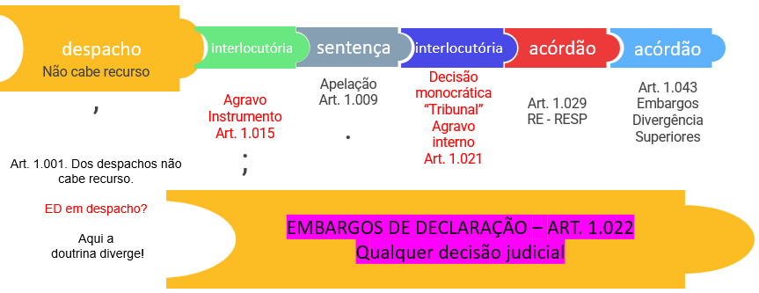
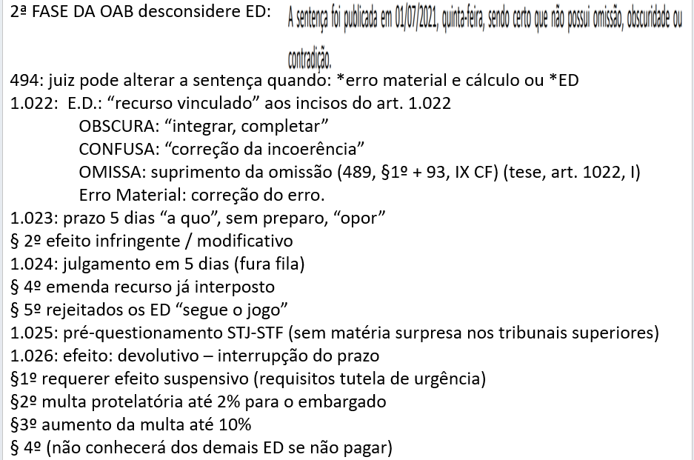
EMBARGOS DE DECLARAÇÃO: (recurso intermediário / preparatório)
ART. 1.022 / 1.026 DO CPC 2026-1
AQUECIMENTO: “O nome do autor está errado na sentença, mas todo o resto do processo menciona corretamente quem é o autor. Deve ser corrigido por apelação?”
-

Slide 2
2ª FASE DA OAB desconsidere ED:
494: juiz pode alterar a sentença quando: *erro material e cálculo ou *ED
1.022: E.D.: “recurso vinculado” aos incisos do art. 1.022
OBSCURA: “integrar, completar”
CONFUSA: “correção da incoerência”
OMISSA: suprimento da omissão (489, §1º + 93, IX CF) (tese, art. 1022, I)
Erro Material: correção do erro.
1.023: prazo 5 dias “a quo”, sem preparo, “opor”
§ 2º efeito infringente / modificativo
1.024: julgamento em 5 dias (fura fila)
§ 4º emenda recurso já interposto
§ 5º rejeitados os ED “segue o jogo”
1.025: pré-questionamento STJ-STF (sem matéria surpresa nos tribunais superiores)
1.026: efeito: devolutivo – interrupção do prazo
§1º requerer efeito suspensivo (requisitos tutela de urgência)
§2º multa protelatória até 2% para o embargado
§3º aumento da multa até 10%
§ 4º (não conhecerá dos demais ED se não pagar)

Slide 3
Art. 494 Publicada a sentença, o juiz só poderá alterá-la:
I - para corrigir-lhe, de ofício ou a requerimento da parte, inexatidões materiais ou erros de cálculo;
II - por meio de EMBARGOS DE DECLARAÇÃO.
EXEMPLOS INEXATIDÕES MATERIAIS E ERROS DE CÁLCULO:
Na sentença consta: “Condeno o réu João da Silva, CPF 123.456.789-00…”Mas o CPF correto dele nos autos é 123.456.789-10. Erro material claro, o juiz pode corrigir de ofício.
“Determino o cumprimento da obrigação no processo n.º 0012345-89.2021.8.26.0001.”Mas o número correto do processo é 0012345-87.2021.8.26.0001. Correção cabível: erro numérico acidental = inexatidão material.
“Fixo os honorários em 10% sobre o valor da causa, ajuizada em 15/02/2024.”Mas o protocolo da petição inicial está claramente datado de 15/03/2024. O juiz pode corrigir a data: erro material evidente.
“Condeno o réu ao pagamento de R$ 12.000,00 (doze mil e QUINHENTOS REAIS)…” 📌 Aqui temos um erro entre o valor numérico e o valor por extenso. O juiz pode corrigir essa divergência, por se tratar de erro material evidente.

Slide 4
RECURSO DE NATUREZA VINCULADA
FUNDAMENTAR NOS INCISOS do artigo 1.022 do CPC
Art. 1.022. Cabem embargos de declaração contra qualquer decisão judicial para:
I - esclarecer obscuridade ou eliminar contradição;
II - suprir omissão de ponto ou questão sobre o qual devia se pronunciar o juiz de ofício ou a requerimento;
III - corrigir erro material.
FINALIDADE DOS EMBARGOS DE DECLARAÇÃO É: ESCLARECER, COMPLEMENTAR, OU
CORRIGIR UMA DECISÃO NO CASO DE ERRO MATERIAL
OBSCURIDADE: difícil compreensão - inteligível – incompreensível
CONTRADIÇÃO: proposições inconciliáveis, exemplo: contradição entre a fundamentação e parte dispositiva
ERRO MATERIAL: “juiz escreve coisa diversa do que queria escrever..” – vontade diverge e é visível (petição ou embargos de declaração)
OMISSÃO (INTEGRAÇÃO): juiz deixa de pronunciar questão relevante que deveria se manifestar: FALTA DE FUNDAMENTAÇÃO: art. 489, § 1º CPC e art. 93, IX CF/88

Slide 5

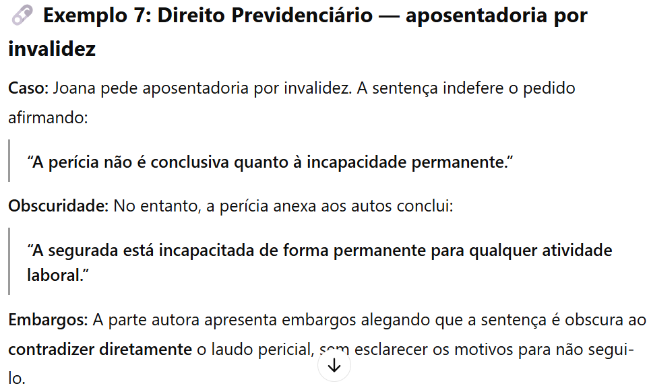
OBSCURIDADE = ESCLARECER:
difícil compreensão - inteligível – incompreensível

Slide 6
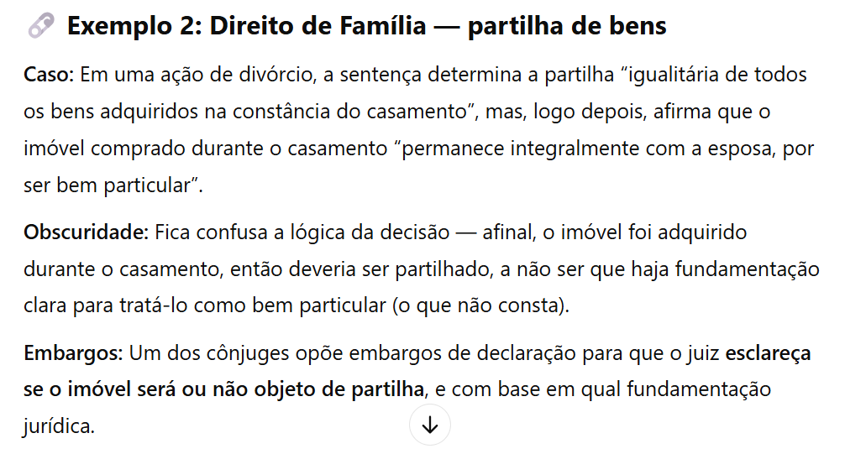
CONTRADIÇÃO = ESCLARECER:
proposições inconciliáveis, exemplo: contradição entre a fundamentação e parte dispositiva

Slide 7
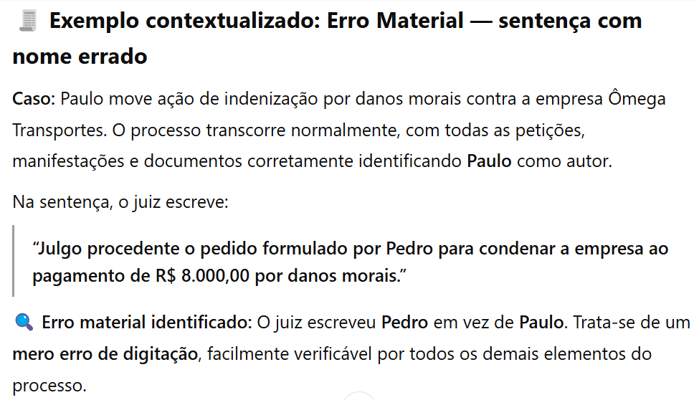
ERRO MATERIAL=CORRIGIR: “juiz escreve coisa diversa do que queria escrever..” – vontade diverge e é visível (petição ou embargos de declaração)

Slide 8
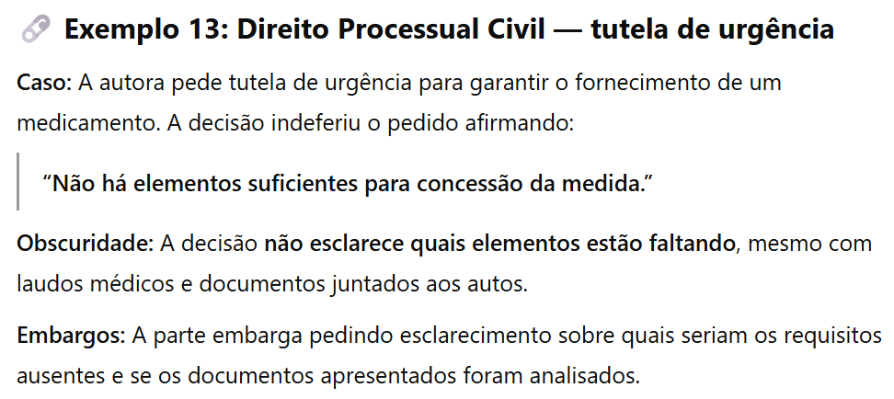
OMISSÃO = INTEGRAÇÃO: juiz deixa de pronunciar questão relevante que deveria se manifestar

Slide 9
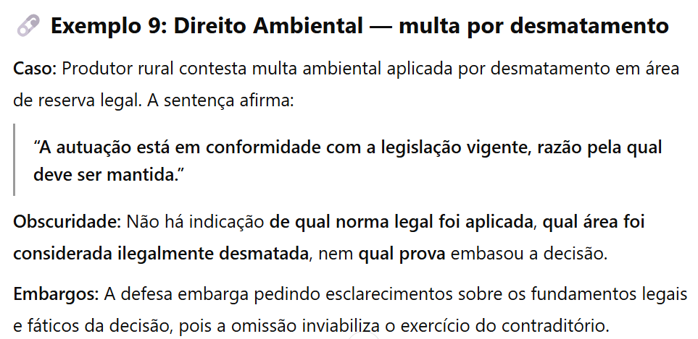
FALTA DE FUNDAMENTAÇÃO = INTEGRAR
Vide art. 489, § 1º CPC e art. 93, IX CF/88

Slide 10
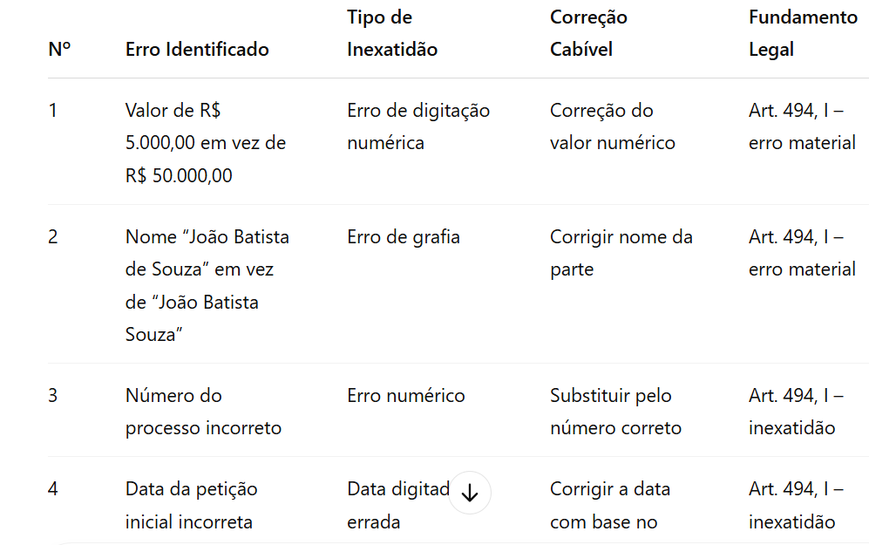
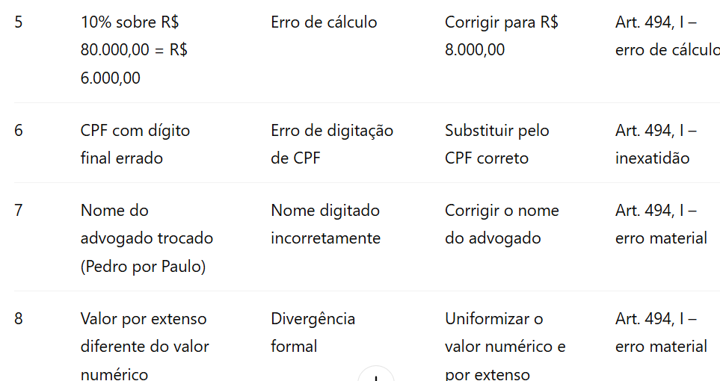

Slide 11
Art. 1.022. parágrafo único. Considera-se omissa a decisão que:
I - deixe de se manifestar sobre tese firmada em julgamento de IRDR ou em incidente de assunção de competência aplicável ao caso sob julgamento;
II- incorra em qualquer das condutas descritas no art. 489, § 1º.
ART. 489 § 1º Não se considera fundamentada qualquer decisão judicial, seja ela interlocutória, sentença ou acórdão, que:
I - se limitar à indicação, à reprodução ou à paráfrase de ato normativo, sem explicar sua relação com a causa ou a questão decidida;
II - empregar conceitos jurídicos indeterminados, sem explicar o motivo concreto de sua incidência no caso;
IV - não enfrentar todos os argumentos deduzidos no processo capazes de, em tese, infirmar a conclusão adotada pelo julgador;
VI - deixar de seguir enunciado de súmula, jurisprudência ou PRECEDENTE invocado pela parte, sem demonstrar a existência de distinção no caso em julgamento ou a superação do entendimento.

Slide 12
Art. 1.023. Os embargos serão OPOSTOS, no prazo de 5 dias, em PETIÇÃO dirigida ao juiz, com indicação do erro, obscuridade, contradição ou omissão, e não se sujeitam a preparo.
COMPETÊNCIA: endereçada ao próprio juiz prolator
PRAZO: 5 dias
PREPARO: não tem custas
JULGAMENTO PREFERENCIAL: Art. 12 CPC: Os juízes e os tribunais atenderão, preferencialmente, à ordem cronológica de conclusão para proferir sentença ou acórdão. § 2º Estão excluídos da regra do caput: V - o julgamento de embargos de declaração. Art. 1.024. O juiz julgará os embargos em 5 dias.
Art. 1.003. O prazo para interposição de recurso conta-se da data em que os advogados, a sociedade de advogados, a Advocacia Pública, a Defensoria Pública ou o Ministério Público são intimados da decisão. § 1º Os sujeitos previstos no caput considerar-se-ão intimados em audiência quando nesta for proferida a decisão. § 5º Excetuados os embargos de declaração, o prazo para interpor os recursos e para responder-lhes é de 15 dias.
TERMO CORRETO PARA USAR NA PETIÇÃO “OPOR” EMBARGOS DE DECLARAÇÃO.
Não há preparo (não há custas recursais).
O recurso é contra o JUÍZO E NÃO JUIZ QUE PROFERIU DECISÃO.

Slide 13
EMBARGOS DE DECLARAÇÃO COM “EFEITO MODIFICATIVO”, TAMBÉM CHAMADO “EFEITO INFRINGENTE”
1.023: § 2º O JUIZ INTIMARÁ O EMBARGADO PARA, QUERENDO, MANIFESTAR-SE, NO PRAZO DE 5 DIAS, SOBRE OS EMBARGOS OPOSTOS, CASO SEU EVENTUAL ACOLHIMENTO IMPLIQUE A MODIFICAÇÃO DA DECISÃO EMBARGADA. (ex: ED: prescrição)
-

Slide 14
NOVAS RAZÕES QUANDO HÁ EMBARGOS DE DECLARAÇÃO
1.024 - § 4º Caso o acolhimento dos embargos de declaração implique modificação da decisão embargada, o embargado que já tiver interposto outro recurso contra a decisão originária tem o direito de complementar ou alterar suas razões, nos exatos limites da modificação, no prazo de 15 dias, contado da intimação da decisão dos embargos de declaração.
§ 4º regra da complementariedade do recurso já interposto
§ 5º Se os embargos de declaração forem rejeitados ou não alterarem a conclusão do julgamento anterior, o recurso interposto pela outra parte antes da publicação do julgamento dos embargos de declaração será processado e julgado independentemente de ratificação.
§5º, ISTO É, NÃO MEXE NAS RAZÕES RECURSAIS JÁ PROTOCOLADOS TEMPESTIVAMENTE.
Sentença – (APELAÇÃO AUTOR + EMB. DECL. RÉU) /SENTENÇA/ (NOVA RAZÕES APENAS COM REF. A NOVA DECISÃO“)

Slide 15

PRÉ-QUESTIONAMENTO:
“a matéria foi efetivamente examinada”?
Antes de um recurso subir para o Tribunal Superior sua matéria precisa ser discutida no Tribunal de origem.
Não se admite que uma tese seja discutida pela primeira vez no Tribunal Superior.
Art. 1.025. Consideram-se incluídos no acórdão os elementos que o embargante suscitou, para fins de PRÉ-QUESTIONAMENTO, ainda que os embargos de declaração sejam inadmitidos ou rejeitados, caso o tribunal superior considere existentes erro, omissão, contradição ou obscuridade.
NECESSIDADE DE ED PARA INTERPOR RECURSOS PARA OS TRIBUNAIS SUPERIORES? NÃO! DISCUSSÃO SUPERADA PÓS CPC/2015 - SÚMULA N. 98 STJ: Embargos de declaração manifestados com notório propósito de prequestionamento não têm caráter protelatório.
ATENTE: NÃO EXISTE MATÉRIA SURPRESA NOS TRIBUNAIS SUPERIORES: Agravo em recurso especial nº 146.473/ES.
OPOSTOS OS EMBARGOS DE DECLARAÇÃO HAVERÁ INTERRUPÇÃO DO PRAZO PARA INTERPOSIÇÃO DE RECURSO, OU SEJA, O PRAZO ZERA PARA AS PARTES E REINICIA APÓS NOVA DECISÃO: Art. 1.026. Os embargos de declaração não possuem efeito suspensivo e INTERROMPEM o prazo para a interposição de recurso.

Slide 16
Art. 1.026: EFEITOS: devolutivo (todos os recursos); suspensivo é EXCEÇÃO! § 1º A eficácia da decisão monocrática ou colegiada poderá ser suspensa pelo respectivo juiz ou relator se demonstrada a probabilidade de provimento do recurso ou, sendo relevante a fundamentação, se houver risco de dano grave ou de difícil reparação.
EMBARGOS PROTELATÓRIOS (MULTA ATÉ 2%): § 2º Quando manifestamente protelatórios os embargos de declaração, o juiz ou o tribunal, em decisão fundamentada, condenará o embargante a pagar ao EMBARGADO multa não excedente a dois por cento sobre o valor atualizado da causa.
MANIFESTAMENTE PROTELATÓRIOS (MULTA ATÉ 10%) - § 3º Na reiteração de embargos de declaração manifestamente protelatórios, a multa será elevada a até dez por cento sobre o valor atualizado da causa, e a interposição de qualquer recurso ficará condicionada ao depósito prévio do valor da multa, à EXCEÇÃO da Fazenda Pública e do beneficiário de gratuidade da justiça, que a recolherão ao final.
INADMISSÃO DOS 3º EMBARGOS: § 4º Não serão admitidos novos embargos de declaração se os 2 anteriores houverem sido considerados protelatórios.
LEI N. 9.099/95: Art. 49. Os embargos de declaração serão interpostos por escrito ou oralmente, no prazo de cinco dias, contados da ciência da decisão. Art. 50. Os embargos de declaração interrompem o prazo para a interposição de recurso.
LEIS ESPECIAIS - PRAZOS DIFERENCIADOS: CPP Art. 382. Qualquer das partes poderá, no prazo de 2 dias, pedir ao juiz que declare a sentença, sempre que nela houver obscuridade, ambiguidade, contradição ou omissão. *Código Eleitoral – Lei 4.737/65: 3 dias *Possibilidade ED nos processos administrativos (art. 5 º, LV, CF/88).
QUESTÕES: Quais cenários comporta embargos de declaração? 1.022; quem é o juízo a quo e ad quem nos embargos de declaração? Há preparo nos embargos de declaração? Qual o prazo? 1.023; -o que significa embargos de declaração com efeito infringente? 1.022§2º; Quando há aplicação de multa nos embargos de declaração? 1.026; Quem é o favorecido em caso de ED protelatório?

Slide 17
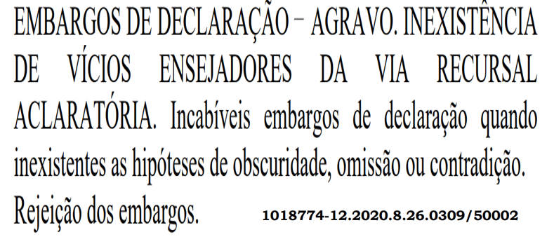
-

Slide 18
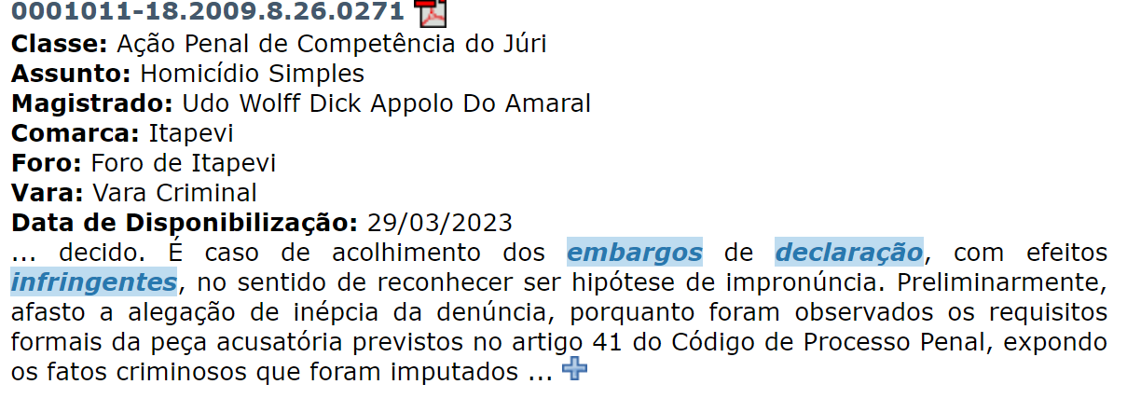
-

Slide 19
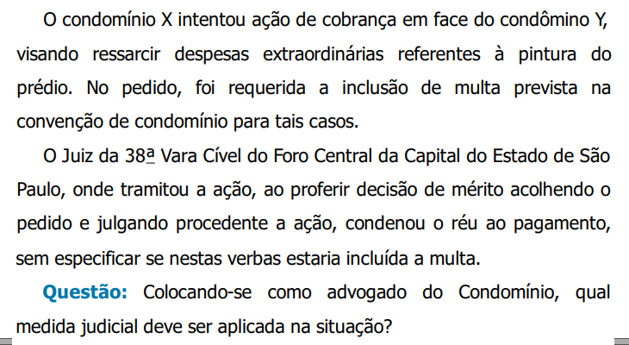
-

Slide 20
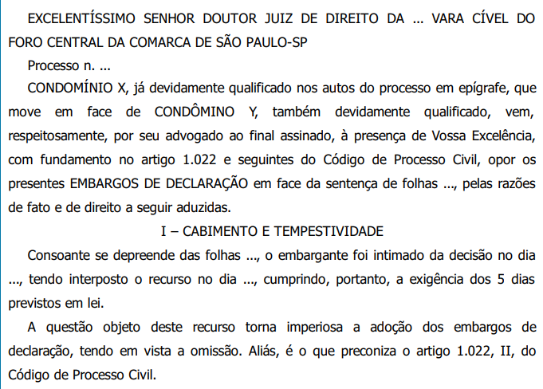
-

Slide 21
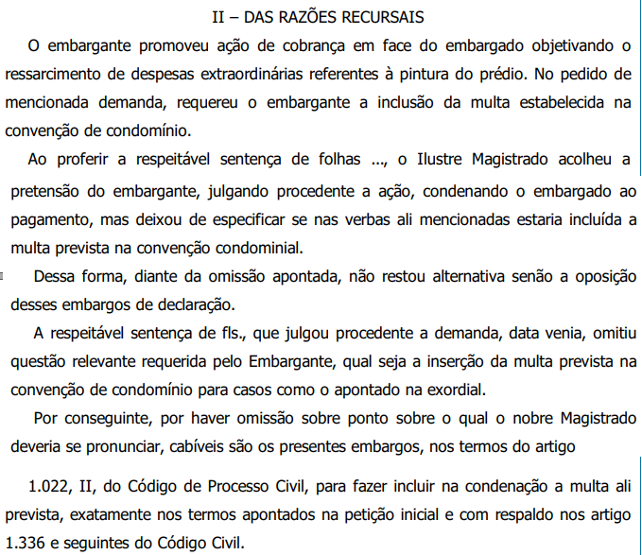
-

Slide 22
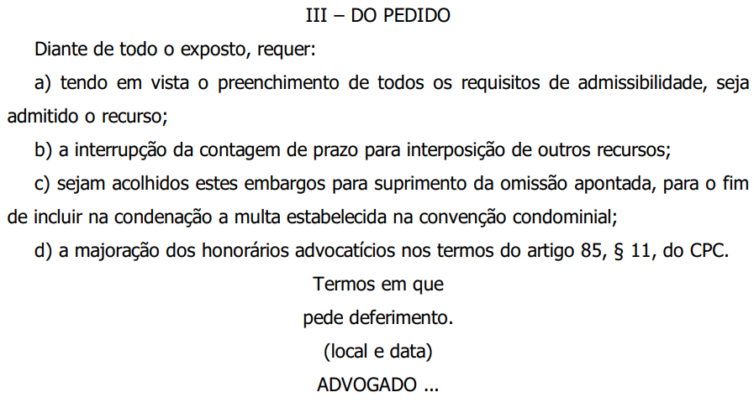

.

Slide 23

1- CONSULPLAN-ADP. Os recursos apresentam como requisito a necessidade de pagamento adiantado das despejas relativas ao seu processamento. A espécie recursal que prescinde de preparo denomina-se:
A- Apelação,
B- Recurso ordinário,
C- Agravo de instrumento;
D- Embargos de declaração.
E- Recurso inominado;

Slide 24
2- O pleito foi julgado procedente, porém a sentença não examinou pedido defensivo expresso quanto à prescrição da pretensão autoral devidamente suscitada. Nesse caso, comporta:
Agravo de Instrumento,
Apelação,
C) Recurso Inominado,
D) Embargos de Declaração sem efeito infringente,
E) Embargos de Declaração com efeito infringente.

Slide 25

3- Marcos propôs ação de procedimento ordinário com pedido condenatório, em face da empresa Kaquinho Ltda. Ele busca a condenação da ré em R$ 10.000,00. O pleito foi julgado procedente, porém a sentença não examinou os honorários advocatícios porque o autor esqueceu de pedir expressamente os honorários na inicial. Nesse caso, à luz das regras processuais, seria cabível o recurso para esclarecimento de (dica art.322, § 1º):
A) Agravo de Instrumento,
B) Apelação,
C) Recurso Inominado,
D) Não comporta recurso,
E) Embargos de Declaração.

Slide 26
4- Quanto aos embargos de declaração é correto afirmar que:
A) Não possuem natureza recursal;
B) Tem a função exclusiva de anular decisões judiciais;
C) Objetivam, na verdade, julgar, esclarecer, complementar e anular as sentenças;
D) Sua finalidade é corrigir defeitos, obscuridade e contradição de despacho;
E) Visam corrigir eventual obscuridade, contradição, omissão e ainda erro material do ato judicial.

Slide 27
5- Caio ajuíza demanda em face de empresa pública. Formula dois pedidos e lastreia o pedido “a” na tese “x”, firmada em Incidente de Resolução de Demandas Repetitivas, julgada recentemente pelo TRF-2ª Região. Ao apreciar a petição inicial, o juiz profere decisão parcial de mérito, sem mencionar a tese ‘x’, julgando improcedente o pedido “a”, por considerar a matéria unicamente de direito e por já ter proferido anteriormente sentença sobre a mesma matéria. No mesmo ato, determina que o feito prossiga, em relação ao outro pedido, com a citação da ré. O caso é típico de cabimento do seguinte recurso (dica: Vide, art. 1.022, parag. único, I CPC):
A) Apelação;
b) Agravo interno;
c) Reclamação perante o TRF;
d) Correição parcial;
e) Embargos de declaração.

Slide 28
6- De acordo com o CPC, os embargos de declaração contra sentença de primeira instância devem ser opostos, em regra, em petição escrita dirigida ao?
A) Ao Juízo que prolatou a sentença, no prazo de 5 dias, prestando-se a sanar omissão, obscuridade ou contradição, não estando sujeitos a preparo
B) tribunal em 5 dias, prestando-se à reforma das questões impugnadas pelo recurso, estando sujeito a preparo
C) juízo que prolatou a sentença, no prazo de 15 dias, prestando-se a sanar omissão, obscuridade ou contradição, estando sujeitos a preparo
D) tribunal em 5 dias, prestando-se a sanar omissão, obscuridade ou contradição, não estando sujeitos a preparo
E) tribunal no prazo de 15 dias, prestando-se a sanar omissão, obscuridade ou contradição, estando sujeitos a preparo

Slide 29
7- OAB-adp. Marco Aurélio atuou como advogado em uma ação indenizatória movida em face de uma operadora de plano de saúde que foi condenada a pagar indenização por danos morais de R$ 100.000,00 (cem mil reais) ao seu cliente. Apesar de o processo ter corrido perante juízo cível, a sentença condenatória deixou de fixar honorários de sucumbência em favor de Marco Aurélio, tendo transitado em julgado sem que ele percebesse a omissão. Considerando o caso narrado, assinale a afirmativa correta atualmente (dica: Art 85 § 18 do CPC):
A- Após o trânsito em julgado da sentença, Marco Aurélio não poderá pleitear mais a condenação em honorários de sucumbência,
B- Marco Aurélio poderá ajuizar ação autônoma para definir o valor dos honorários de sucumbência,
C- Após o trânsito em julgado da sentença, apesar de omissa quanto à condenação em honorários de sucumbência, Marco Aurélio poderá executar somente o valor mínimo de dez por cento sobre o valor da condenação,
D- Marco Aurélio poderá opor embargos de declaração em face da sentença omissa, pois a matéria de honorários de sucumbência não transita em julgado,
E- Não tem o que fazer em favor de Marco Aurélio,

Slide 30
8- OAB-adp. José ajuizou ação de indenização por danos morais, materiais e estéticos em face de Pedro. O juiz competente, ao analisar a petição inicial, considerou os pedidos incompatíveis entre si, razão pela qual a indeferiu, com fundamento na inépcia. Nessa situação hipotética, assinale a opção que indica o recurso que José deverá interpor:
A- Apelação, sendo facultado ao juiz, no prazo de cinco dias, retratar-se do pronunciamento que indeferiu a petição inicial
B- Apelação, sendo os autos diretamente remetidos ao Tribunal de Justiça após a citação de Pedro para a apresentação de contrarrazões
C- Apelação, sendo que o recurso será diretamente remetido ao Tribunal de Justiça, sem a necessidade de citação do réu para apresentação de contrarrazões
D- Agravo de Instrumento, inexistindo previsão legal de retratação por parte do magistrado
E- Embargos de declaração

Slide 31
9- FCC. ADP. Valdir ajuizou ação de obrigação de fazer e formulou três pedidos cumulativos em face de Giulia. Por entender que um deles mostrava-se incontroverso, o juiz, antecipadamente, julgou-o procedente, nos termos do artigo 356, I, do CPC. Quanto aos demais, entendeu ser necessária a dilação probatória e, por isso, designou audiência de instrução e, posteriormente o juiz julgou improcedente. Em relação ao pedido julgado procedente, Giulia poderá:
A- interpor agravo de instrumento, no prazo de 15 dias úteis contados da intimação da decisão
B- opor embargos de declaração, no prazo de 15 dias úteis contados da intimação da decisão
C- aguardar a sentença em relação aos demais pedidos, para, então, questioná-lo em preliminar de apelação ou nas contrarrazões
D- impetrar mandado de segurança, em virtude da ausência de recurso previsto para esta hipótese.
E- interpor apelação, no prazo de 15 dias úteis contados da intimação da decisão

Slide 32
10- Em um determinado processo em cujo polo passivo figurava ente federativo municipal, o juiz da causa proferiu uma decisão interlocutória que padecia de erro material. Nesse contexto, é correto afirmar que o Município:
A- não poderá opor embargos de declaração, por falta de interesse recursal, bastando-lhe protocolizar petição simples;
B- não poderá opor embargos de declaração, por incabíveis, já que o provimento jurisdicional não é uma sentença;
C- poderá opor embargos de declaração, no prazo de cinco dias úteis, a partir da intimação regular;
D- poderá interpor embargos de declaração, no prazo de dez dias úteis, a partir da intimação regular;
E- poderá opor embargos de declaração, no prazo de quinze dias úteis, a partir da intimação regular;

Slide 33
11- FUNDATEC. O Município de Iraí/RS propôs ação de cobrança de procedimento comum. Foi proferida sentença de procedência; no entanto, o juiz deixou de se manifestar sobre a condenação na verba honorária de sucumbência. O Procurador Municipal deverá interpor o recurso de embargos de declaração no prazo de:
A- 5 dias.
B- 8 dias.
C- 10 dias.
D- 15 dias.
E- 30 dias.
1-D; 2-E; 3-X; 4-E; 5-E; 6-A; 7-B; 8-A; 9-A; 10-C; 11-C

Slide 34
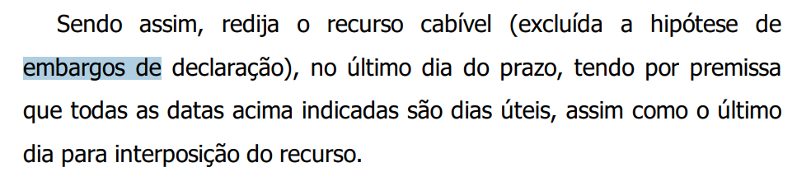
ROSANA intentou ação de cobrança em face de PAULO, visando reparação por danos morais. No pedido. A ação foi julgada procedente pelo juízo da 38ª Vara Cível do Foro Central da Capital do Estado de São Paulo, onde tramitou a ação. Ao proferir decisão de mérito acolhendo o pedido e julgando procedente a ação, porém, foi omisso no tocante aos honorários advocatícios.
Questão: Colocando-se como advogado da autora, qual medida judicial deve ser aplicada na situação?
ATENTE
AVISO OAB:

Slide 35
EXCELENTÍSSIMO JUÍZO DE DIREITO DA 38ª VARA CÍVEL DO FORO CENTRAL DA COMARCA DE SÃO PAULO-SP.
Processo n. ...
ROSANA, devidamente qualificada nos autos do processo em epígrafe, que move em face de PAULO, vem, respeitosamente, por seu advogado ao final assinado, à presença de Vossa Excelência, com fundamento no artigo 1.022, II do Código de Processo Civil, opor os presentes EMBARGOS DE DECLARAÇÃO em face da sentença de folhas ..., pelas razões de fato e de direito a seguir aduzidas.
TEMPESTIVIDADE
Consoante se depreende das folhas ..., o embargante foi intimado da decisão no dia ..., tendo interposto o recurso no dia ..., cumprindo, portanto, a exigência dos 5 dias previstos em lei.
CABIMENTO
A questão objeto deste recurso torna imperiosa a adoção dos embargos de declaração, tendo em vista a omissão. Aliás, é o que preconiza o artigo 1.022, II, do Código de Processo Civil.

Slide 36
DAS RAZÕES RECURSAIS
A embargante promoveu ação de cobrança em face do embargado objetivando reparação por danos morais.
Ao proferir a respeitável sentença de folhas ..., o Ilustre Magistrado acolheu a pretensão da autora, julgando procedente a ação, condenando o réu, mas deixou de especificar as verbas de sucumbência nos termos do artigo 85 do Código de Processo Civil.
Dessa forma, diante da omissão apontada, não restou alternativa senão a oposição desses embargos de declaração.
Por conseguinte, por haver omissão sobre ponto sobre o qual o nobre Magistrado deveria se pronunciar, cabíveis são os presentes embargos, nos termos do artigo 1.022, II, do Código de Processo Civil, para fazer incluir os honorários, exatamente nos termos apontados na petição inicial.
DO PEDIDO
Diante de todo o exposto, requer:
a) tendo em vista o preenchimento de todos os requisitos de admissibilidade, seja recebido, conhecido (admitido) o recurso;
b) requer a interrupção da contagem de prazo para interposição de outros recursos;
c) no mérito, sejam acolhidos estes embargos para suprimento da omissão apontada, para o fim de incluir na condenação no tocante aos honorários advocatícios.
Termos em que, pede deferimento.
(local e data)
ADVOGADO ... OAB/UF ...

